Slide 1
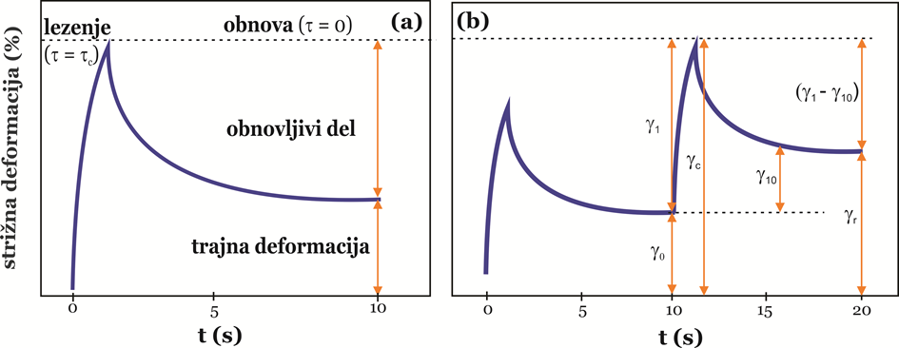




V vsakem ciklu določimo nastalo strižno deformacijo v fazi lezenja (γ₁)
$γ_{1 }= γ_{c} − γ_{0}$
Neobnovljivi del strižne deformacije v posameznem ciklu izrazimo kot
$$γ_{10 }= γ_{r} − γ_{0}$$
J_{nr …} podajamo kot povprečno vrednost neobnovljive strižne deformacije n‒ciklov pri posamezni stopnji strižne napetosti τ_{ι}
$J_{nr} = {\overline{γ}}_{10}/τ_{i}$
%R_{n} …. predstavlja povprečno vrednost deleža obnovljive deformacije n‒ciklov pri posamezni stopnji strižne napetosti τ_{i}.
${\%R}_{n} = (\frac{γ_{1 }− { γ}_{10}}{γ_{1}})×100 \%$

Slide 2
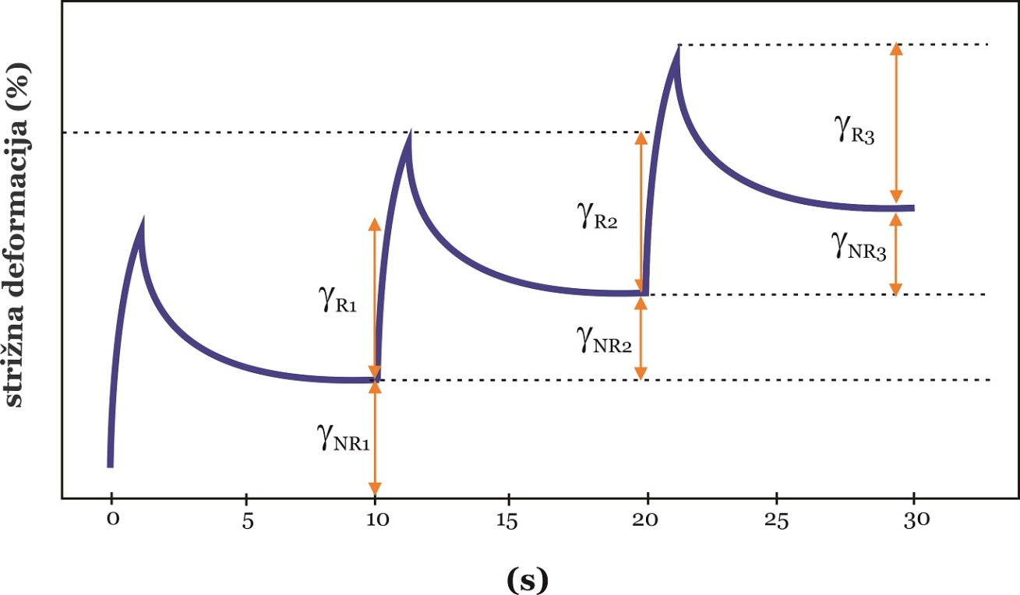
Ponovljivi tedti lezena in obnove (RCR)
akumulacija deformacije pri ponavljajoči se prometni obremenitvi − utrujanje
RCR (angl. Repeated Creep Recovery) ‒ 100 zaporednih ciklov lezenja in obnove
1 s lezenje
9 s obnova
neobnovljiv del
neravnotežno stanje
obnovljiv del

Slide 3
2 Rezultati ‒ modificirana bitumenska veziva
Odpornost bitumenskih veziv proti nastanku deformacij – RCR
LVO
T = 40 °C
Notes:
obnovljivi del veliko večji kot pri klasičnem testu lezenja in obnove

Slide 4
2. Rezultati ‒ MODIFICIRANA BITUMENSKA VEZIVA
Odpornost bitumenskih veziv proti nastanku deformacij – MSCR
T = 40 °C
MSCR (angl. Multiple Stress Creep Recovery) − standard:
20 zaporednih ciklov
2 stopnji strižne napetosti – LVO in nelinearno
1 s lezenje
9 s obnova

Slide 5
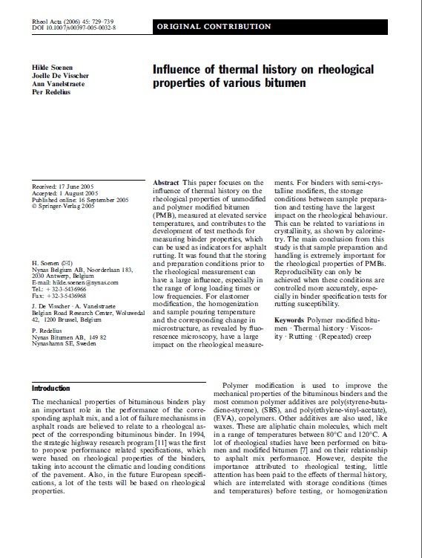
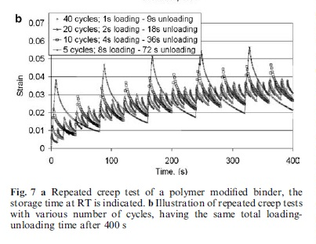
2. Rezultati ‒ MODIFICIRANA BITUMENSKA VEZIVA
Odpornost bitumenskih veziv proti nastanku deformacij
Literatura (PMB) ⇒ vpliv frekvence obremenjevanja in razbremenjevanja

Slide 6
2. Rezultati ‒ MODIFICIRANA BITUMENSKA VEZIVA
Odpornost bitumenskih veziv proti nastanku deformacij
primerjava STATIČNEGA in CIKLIČNEGA testa lezenja in obnove (RCR)
Jacc

